Slide 1
Yara Bakımı
Savaş Yürüker
Genel Cerrahi AD

Slide 2
CERH: Yara
CERHETMEK: Yaralamak
CERİH: Yaralanmış
CERRAH: Yara açıp tedavi eden

Slide 3
Yara oluşturmak
Yaranın iyileşmesi için çabalamak

Slide 4
Yarayı dikip kapattığınızda, aslında yara dudaklarını, organizmanın onarımı yapacağı süre boyunca yaklaştırmış olursunuz
Cerrah YARA OLUŞTURUR
ama
YARAYI İYİLEŞTİREMEZ
Ancak, hatalı uygulamalarla
İYİLEŞMEYİ RAHATLIKLA ENGELLEYEBİLİR

Slide 5
Cerrah tanzim eder, Allah iyi eder

Slide 6
Yara
Dokunun normal bütünlüğü ve fonksiyonunun travma, enfeksiyon ya da cerrahi ile bozulduğu tüm durumlar yara denir. Oluşma sebebi, süresi ve şiddeti yaranın tanımı ve tedavisini değiştirir. Etyolojik nedenler, hasar durumu, hastanın ek sağlık sorunları, tedavi edici kurumun olanakları yara tedavisinde sınırlayıcı unsurlardır.
Aşınma, kesilme, delinme, yanık, ezilme, ateşli silah, hayvan ısırığı, radyasyon ve cerrahi gibi travmalar yara oluşumunun en sık nedenleridir. Dokunun beslenmesini azaltan durumlar (vaskülitler, pıhtılaşma fonksiyon bozukluğu yapan hematolojik hastalıklar, vazo-oklüziv bozukluklar, malignite ve kimyasallar) hem yaranın oluşmasında hem de tedavi sürecinde önemli bir durumdur.

Slide 7
Akut Yara
Akut yara travma nedeniyle doku bütünlüğünün bozulmasıyla oluşur. Dokudaki yaralanmanın oluş şekli, boyutu, derinliği ve süresi akut yaranın şiddetini belirler. Cerrahi ile oluşan yaralar, kontrollü bir akut yaradır. Cerrahi yaralar ayrıca mikroorganizma kontaminasyonu miktarı ve temas süresine göre “temiz, temiz-kontamine, kontamine ve kirli-enfekte” olmak üzere dört gruba ayrılır. Bu ayrım cerrahi öncesi ve sonrasında uygulanacak yara bakımı için yön göstericidir.

Slide 8
Temiz Yara
İnflamasyonun eşlik etmeyeceği, gastrointestinal, solunum gibi flora içeren bir sistemin açılmayacağı, aseptik cerrahiler ile oluşan yaralardır. Cerrahi alan enfeksiyonu (CAE) riski % 1.3- 2.9’dur.
Temiz- Kontamine Yara
İnflamasyonun eşlik etmeyeceği, kontaminasyon olmaksızın, elektif şartlarda, solunum, genitoüriner, gastrointestinal sistemlere girilen ameliyatlardır. Yara yerinde travma yoktur. Aseptik kurallarda minimal bozulma olabilir. CAE Riski % 2.4- 7.7’dir.
Kontamine Yara
Non pürülan akut inflamasyonun olduğu, yaralardır. Gastrointestinal alandan belirgin kirlenme ve aseptik kurallarda major bozulmanın olduğu yaralardır. CAE Riski % 6,4- 15,2’dir.
Kirli - EnfekteYara
Pürülan inflamasyonun ve belirgin enfeksiyonun olduğu yaralardır. Cerrahi sırasında dokuda enfektif mikroorganizma vardır. gastrointestinal organ perforasyonları kirli-enfekte yaralardır. CAE Riski % 7,1-40’tür.

Slide 9
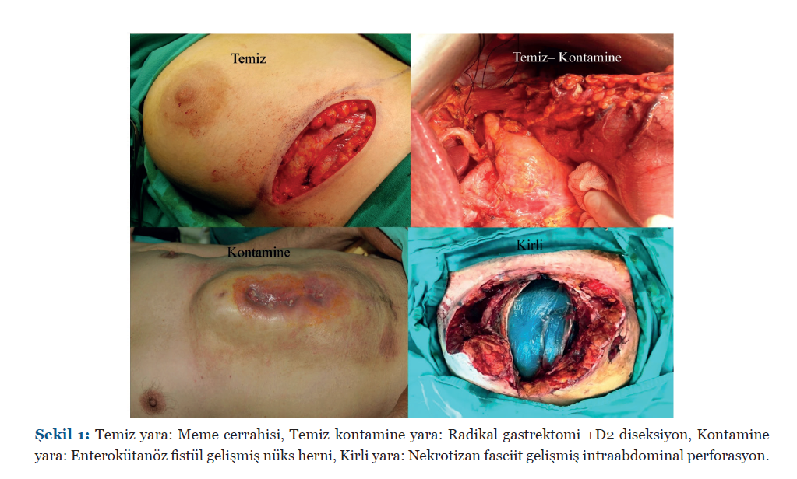

Slide 10
Kronik Yara
Yara iyileşmesindeki yetersizlik ya da gecikme ve tekrarlayan travmalar nedeniyle oluşan yaralardır. Diyabetik yaralar ve bası ülserleri kronik yaralardır. Yara iyileşmesinde fizyolojik işlevlerinin azalmasının yanında nörolojik hasar ile doku innervasyonunun da azalması, yara travma süresinin daha uzun olmasına ve böylece doku hasarının daha da artmasına neden olur.

Slide 11
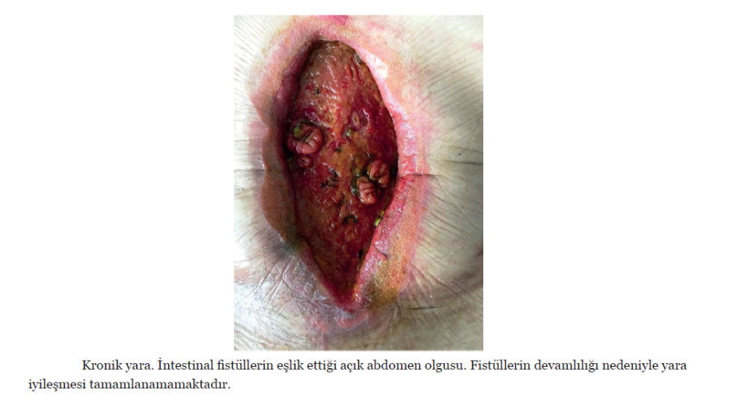

Slide 12
Yara iyileşmesi Basamakları
Hemostaz
İnflamasyon
Proliferasyon
Remodeling
Keskin sınırlar yok!!!

Slide 13
Hemostaz
Yaralanan dokudaki endotel hasarı ile ilk yanıt oluşur. Endotelden salınan sitokinler saniyeler içinde vazokonstrüksiyona neden olur. Eş zamanlı endotel hasarı olan bölgedeki kollajene trombosit yapışmaya başlar ve fibrin oluşmaya başlar. İlk oluşan yanıt olan vazokonstrüksiyon ile 5 mm’ye kadar damarlar kapanabilir. Vazokonstrüksiyon ile hasarlı bölgede dolaşım azalmasına bağlı hipoksi gelişir. Hipoksi ve asidoz ile serbest oksijen radikalleri dokuda birikir. Endotel hücresinden salınan Nitrik oksit, düz kaslardaki siklik GMP sentezini uyararak vazodilatasyona; mast hücrelerinden salgılanan histamin de vasküler permeabiliteyi arttırır. Böylece yaralanan bölgede inflamasyon süreci başlar.
Entotel hasarı olan bölgeye yapışan trombositlerin oluşturduğu pıhtı “primer hemostaz” olarak adlandırılır. Sonrasında koagülasyonun intrinsik ve ekstrinsik yolları aktive olur. Stabil fibrin pıhtısının oluştuğu bu evreye “sekonder hemostaz” denir.

Slide 14
İnflamasyon
Bu aşamada temel amaç yara iyileşmesinden çok hasar kontrolüdür, patojenleri ve hasarlı hücreleri ortadan kaldırmaktır. Hemostaz ile başlar ve beş gün sürer. Yaralanma sonrası koagülasyon faktörlerinin uyarılmasıyla sitokin yanıtı başlar ve kemotaktik uyarı ile dokuya enflamasyon ürünleri birikir. İlk gelen hücreler nötrofillerdir. Savunma hücresi olarak nötrofiller yalnızca mikroorganizmaları değil; oluşan debrisleri de fagosite etmeye başlar. Nötrofiller fagositoz sonrası parçalanır ve oluşam yıkım ürünleri ile enflamasyon yanıtının artmasına neden olurlar. Monositler dolaşımdan bu alana geçtiğinde makrofaja dönüşerek dokuda fagositoz hakimiyetini ele geçirirler. Sitokinlerle birlikte dokulardan salınan büyüme faktörleri hem damar oluşumunu artırıp dokunun beslenmesini sağlar, hem de hücrelerin bölünmesini uyararak yara iyileşmesinin hızını belirlerler.

Slide 15
İnflamasyon
Yara oluşumu sonrası
  Damarların büzüşmesi
  Trombosit agregasyonu ile ilk hemostaz
  Subendotelyal tromboplastik faktörler
  Koagüasyon ve kompleman aktivasyonu
  Fibrin polimerizasyonu ve pıhtı oluşumu
  Hemostaz

Slide 16
Proliferasyon
Bu evre dokunun hasar sonrası onarımı gerçekleşir. İlk onarım şekli hasarlı alanın granülasyon dokusuyla doldurulmasıdır. Yaklaşık 4-12. günler arasında gerçekleşir. Hemostaz ve enflamatuar yanıt ile yaranın ilk kontrolü sağlandıktan sonra fibroblastlar dokudaki hasarı kollajen liflerini üreterek onarmaya başlar. Fibroblastların dokuda çoğalmaya başlasıyla birlikte kollajen ve ekstrasellüler matriks üretilir. Anjiogenez, kollajen birikimi, granülasyon dokusunun oluşumu ve epitelizasyon süreçleriyle devam eden proliferasyon fazı yara kontraksiyonu ile biter.

Slide 17
Proliferasyon
Fibroplazi
Granülasyon
Kontraksiyon
Epiteliyalizasyon

Slide 18
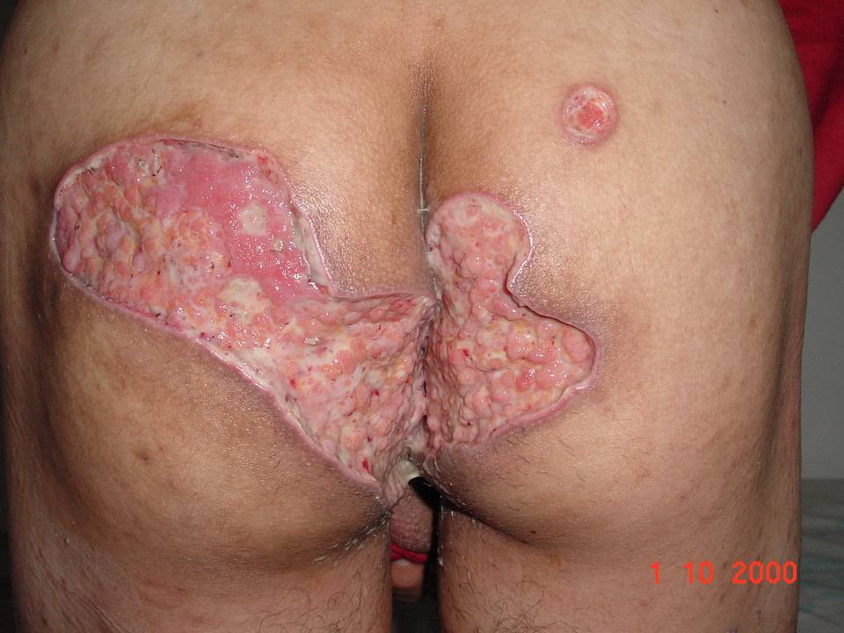

Slide 19
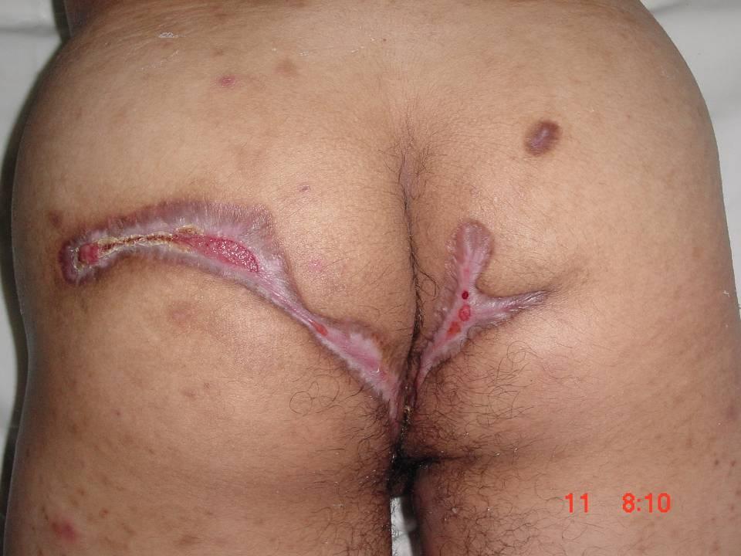

Slide 20
Remodeling- Maturasyon
Bu faz iyileşmenin en uzun süren – hatta bitmeyen aşamasıdır. Enflamasyon yanıtının bittiği, dokunun yeniden şekillendiği bu aşama iki yıl kadar sürer. Proliferasyon sonrasında kollajen liflerininin ve proteinlerin yeniden şekillenmesi nedeniyle “remodeling” adıyla da anılır. Tip III kollajen daha güçlü olan tip I’e dönüşür. Bu sırada kontraksiyon ve doku gücü gelişir.
Oluşan yaranın iyileşmesi yukarıda bahsedildiği gibi birçok basamağın iç içe geçtiği karmaşık ve otokontrollü bir dizi fizyolojik olay ile olmaktadır. İyileşmenin durmadığı ya da anormal yanıt sonrası fibröz aşırı büyüme ile hipertrofik skar ve keloid gelişebilir.

Slide 21
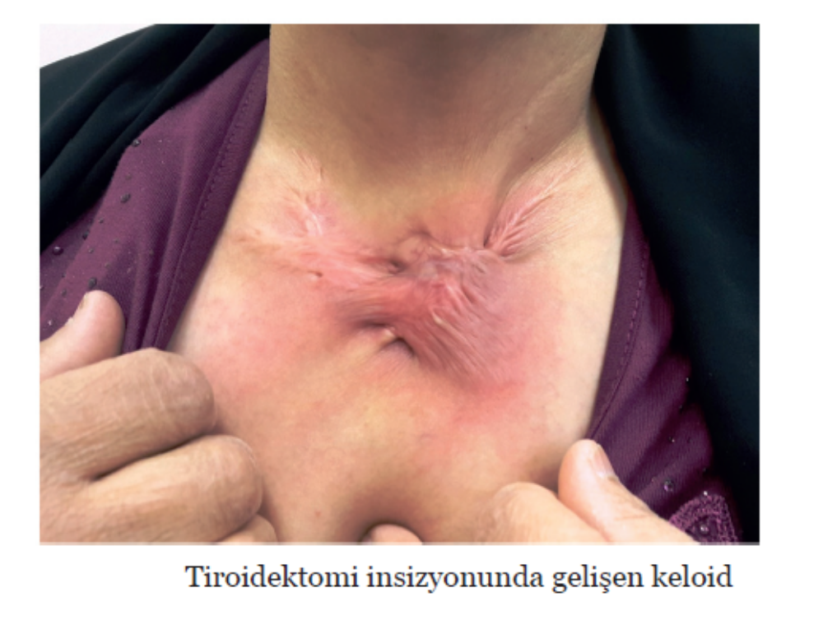

Slide 22
Remodeling
3. haftadan – 1-2 seneye kadar
Heykel yapımı?!
Sürekli sentez – yıkım
Matriks Metalloproteinazlar
Sonuçta bir nedbe oluşur ve seneler içinde nedbe remodeling ile olgunlaşır
Nedbe = Organize olmayan kollajen birikimi
Kıl follikülü, ter bezi vs. içermez

Slide 23
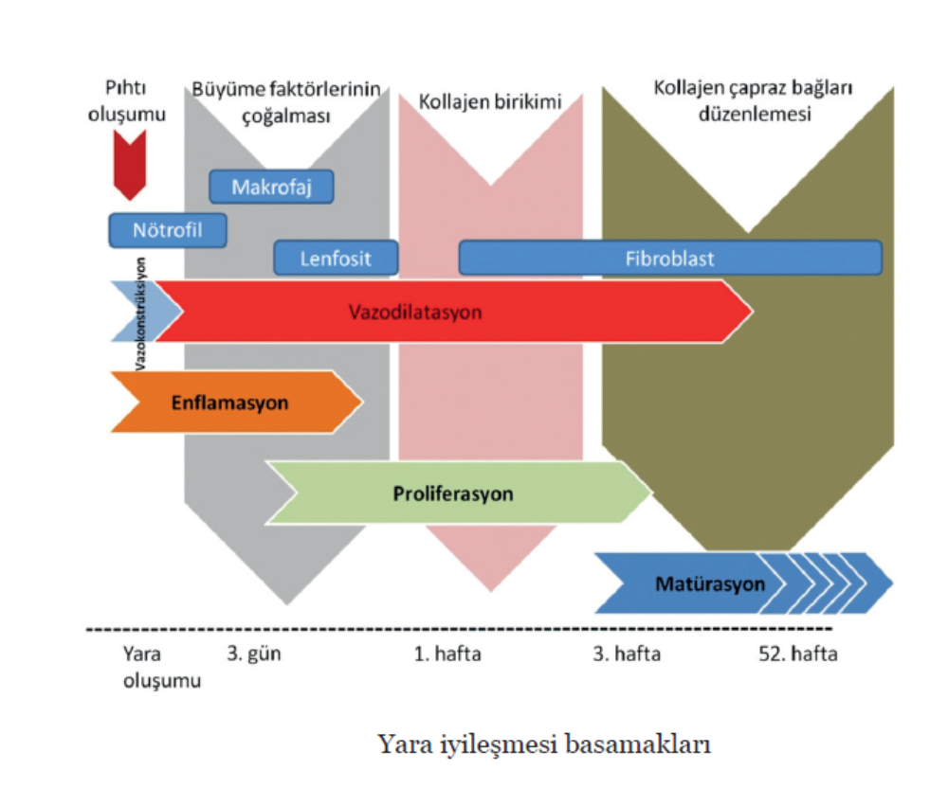

Slide 24
İyileşmeyi etkileyenler
İnfeksiyon
Beslenme durumu
Oksijen ve Kanlanma
Diyabet ve Şişmanlık
Kortikosteroidler
Radyasyon
Kemoterapi

Slide 25
Yara iyileşmesi türleri
Primer kapama
Sekonder iyileşme
Tersiyer kapama (Gecikmiş Primer Kapama)

Slide 26
Primer Kapama
  Normalde ilk 6 saatte yara fibrin tıkacı ile izole edilmiş olur
  6 saatten sonra artık örtüye gereksinim yoktur
  Yaranın kaderi ameliyatta çizilmiştir
  İnfekte olacak bir yarayı, “iyi bakarak” infeksiyondan koruyamazsınız
  İnfekte olmayacak bir yarayı, “kötü bakarak” infekte edemezsiniz

Slide 27
Sekonder İyileşme
  Özellikle granülasyon dokusu tüm yarada oluşana kadar dikkat edilmeli
  Açık bırakılıp sık pansumanlar
  Kapalı tutulup seyrek pansumanlar
  Tamamen kapatılıp çok seyrek pansumanlar
  Kabuğu kaldırma! (İnfeksiyon yoksa)
  Serum fizyolojik ve su dışında ASLA BİRŞEY SÜRÜLMEZ

Slide 28
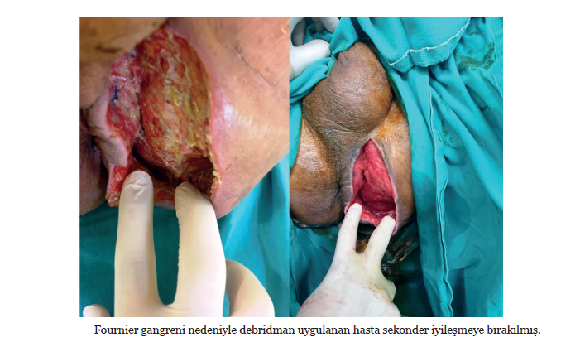

Slide 29
Tersiyer İyileşme
Enfeksiyon riski olan ya da gecikmiş olgularda primer iyileşmenin güvenle yapılabilmesi için tercih edilen iyileşme şeklidir. Yara birkaç gün açık bırakılır, bu sürede serum fizyolojik ile yara kontrolü sağlanır, sonrasında debridman yapılarak yara primer kapatılır.

Slide 30
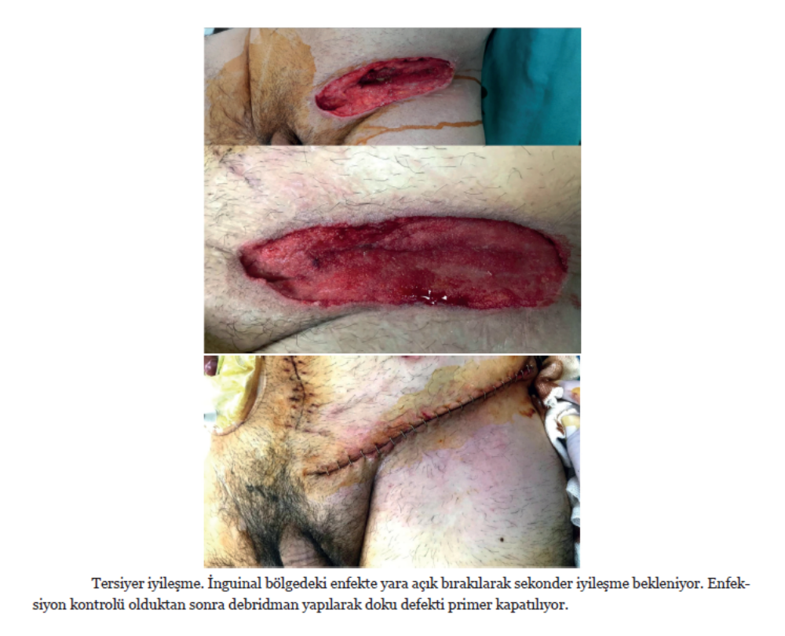

Slide 31
Yarada bulunan yabancı cisimler, infeksiyon için gereken bakteri sayısı eşik değerini yüzlerce kat azaltırlar
Nekrotik doku yabancı cisimdir
Antiseptikler, etkin konsantrasyonlarda, değişik derecelerde doku ölümüne yol açarlar
➔ Antiseptikler infeksiyon riskini artırırlar

Slide 32
Antibiyotikler
  İnvaziv infeksiyon yoksa sistemik antibiyotiğin yeri yok
  Yanık dışındaki yaralarda lokal antibiyotiğin yeri yok
  Yanıkta gümüş sülfadiazin
Kollajenazlar
  Debridman için kullanılırlar
  Proliferasyon fazında zararlıdırlar

Slide 33
YARA İYİLEŞMESİ
İyileşme Süreci
  Hücreler
  Proteinler
  Kimyasallar
}
HİDRASYON
SOLÜSYON
H₂O
}

Slide 34
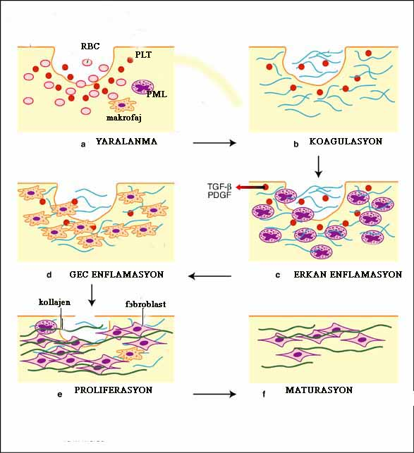
YARA İYİLEŞMESİ
Yara İyileşmesinin Evreleri
  Vasküler yanıt
  Enflamasyon
  Proliferasyon
  Matürasyon

Slide 35
YARA İYİLEŞMESİ
Beklenen Hızda İyileşmeyen Yara
T I M E konsepti*
Tissue management
Infection and inflamation control
Moisture balance
Epithelial (edge) advancement
^{*Schlutz-2003, EWMA-2004}

Slide 36
Yaraların özelliklerine göre pansuman seçenekleri değişmektedir. Ancak temel kurallar yara bakımında değişmez:
Yara iyileşmesi için gerekli nem sağlanmalı, aşırı sıvı uzaklaştırılmalı
Yaranın sağlıklı kenarları yara sıvısından korunmalı
Enfeksiyon için tedbir alınmalı
Nekrotik dokular yaradan uzaklaştırılmalı
Uygun debridman ve sonrasında hemostaz kontrolü
Dezenfeksiyon sırasında mekanik ve kimyasal hasardan korunmalı
Pansuman sırasında ağrı kontrolü yapılmalı
Yaranın şekline ve şiddetine göre pansuman yenilenmeli

